Slide 1

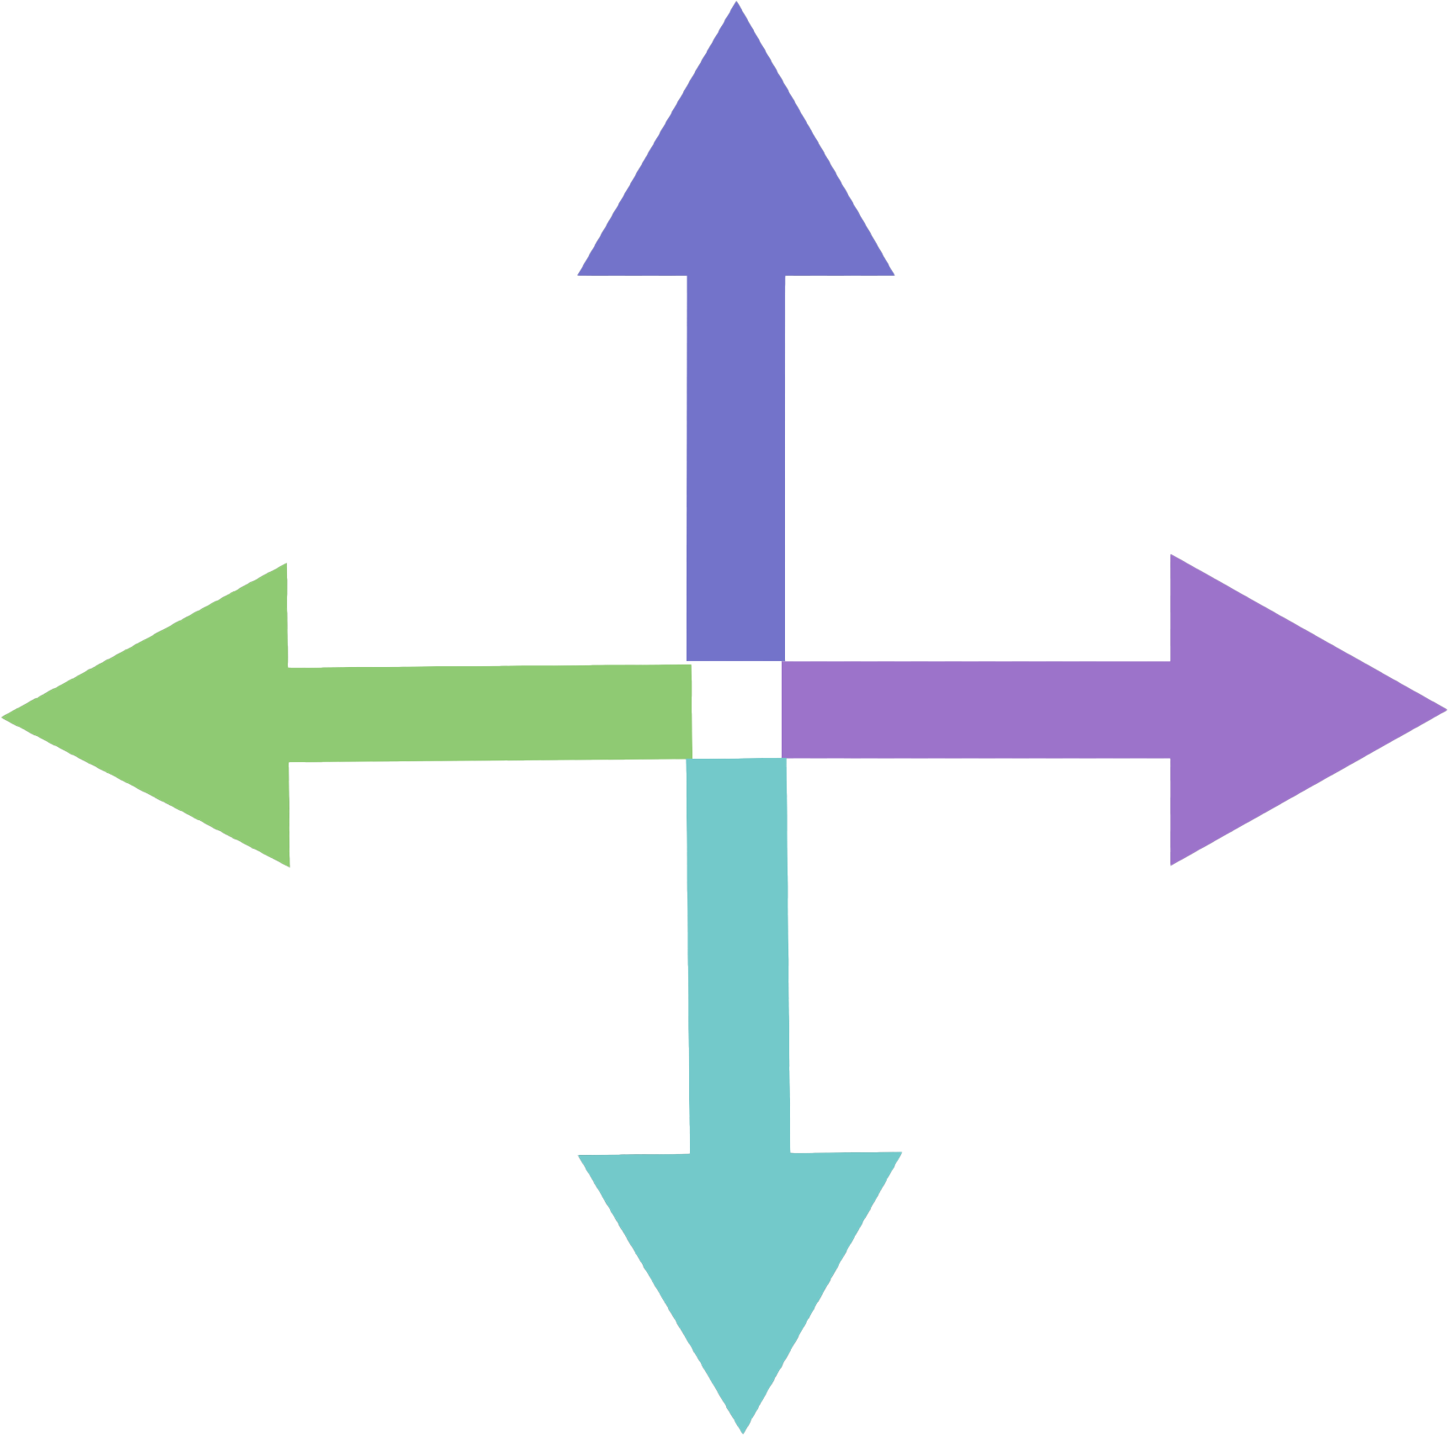
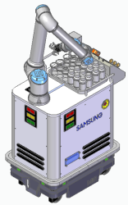
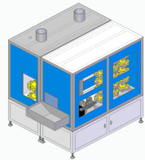
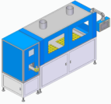
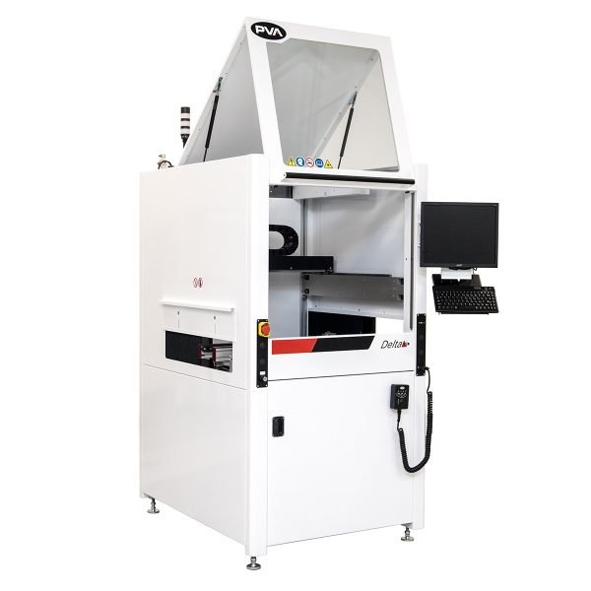
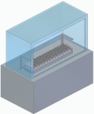
설비 구성
폐기설비
반출입기
분석기
MoMa
RCS
사전 세척기
최대: 5 대
Stocker

Slide 2
Bottle State
실병
분석 완료 병
분석 재검 병
빈병 (폐기 완료)

Slide 3
Flow Scnario #1-0-0
❸
반출입기
분석기
폐기설비
❶
❷

Slide 4
Flow Scenario #1-0-1
반출입기
분석기
폐기설비
❶
❷
❸

Slide 5
Flow Scenario #1-1-0
❺
반출입기
분석기
폐기설비
❶
❹
❷
❸
Stocker
재검 대기

Slide 6
Flow Scenario #1-1-1
반출입기
분석기
폐기설비
❶
❹
❺
❷
❸
Stocker
재검 대기

Slide 7
Flow Scenario #2-0
❹
반출입기
분석기
폐기설비
❸
❷
❶
Stocker

Slide 8
Flow Scenario #2-1
❻
반출입기
분석기
폐기설비
❺
❸
❷
❹
❶
Stocker
재검 대기

Slide 9
Flow Scenario #3-0-0
❺
반출입기
분석기
폐기설비
❷
❸
❶
Stocker
❹

Slide 10
Flow Scenario #3-0-1
반출입기
분석기
폐기설비
❺
❷
❸
❶
Stocker
❹

Slide 11
Flow Scenario #3-1-0
❼
반출입기
분석기
폐기설비
❷
❸
❹
❺
❶
Stocker
❻

Slide 12
Flow Scenario #3-1-1
반출입기
분석기
폐기설비
❼
❷
❸
❹
❺
❶
Stocker
❻

Slide 13
MoMa Scenario
반출입기
분석기
Stocker
폐기설비
Bottle 우선순위
운반 우선순위
High Priority Bottle/Pack
Pack of Bottles
Individual Bottles
실병을 반출입기에서 분석기로 이동
재검 병을 분석기에서 Stocker로 이동
완료된 병을 분석기에서 폐기설비로 이동
재검병을 Stocker에서 분석기로 이동
재검병을 Stocker에서 폐기설비로 이동
빈병을 폐기설비에서 반출입기로 이동
실병을 반출입기에서 Stocker로 이동
빈병을 폐기설비에서 Stocker로 이동
빈병을 Stocker에서 반출입기로 이동
Empty

Slide 14
Realtime Events to MoMa
반출입기
실병을 반출입기에서 분석기로 이동
재검 병을 분석기에서 Stocker로 이동
완료된 병을 분석기에서 폐기설비로 이동
재검병을 Stocker에서 분석기로 이동
재검병을 Stocker에서 폐기설비로 이동
빈병을 폐기설비에서 반출입기로 이동
실병을 반출입기에서 Stocker로 이동
빈병을 폐기설비에서 Stocker로 이동
빈병을 Stocker에서 반출입기로 이동
실병투입
분석기
분석완료
재검실행
Stocker
우선순위 재검토 예정
폐기완료
폐기설비

Slide 15
Realtime Events from 반출입기 to MoMa
반출입기
실병투입
분석기
분석완료
실병을 반출입기에서 분석기로 이동
실병을 반출입기에서 Stocker로 이동
재검실행
Stocker
폐기완료
폐기설비

Slide 16
Realtime Events from 반출입기 to MoMa
실병을 반출입기에서 분석기로 이동 1. Move MoMa to 반출입기 2.Pick 실병 to MoMa 3. Move MoMa to 외부세척기(분석기) 4. Put 실병 to 외부세척기 5. Move MoMa to 분석기 6. Open 분석기 Door 7. Get Map at 분석기 6. Put 실병 to 분석기 7. Close 분석기 Door
실병을 반출입기에서 Stocker로 이동 1. Move MoMa to 반출입기 2. Get Map from 반출입기 3. Pick 실병 to MoMa 4. Move MoMa to Stocker 5. Open Stocker Door 6. Get Map at Stocker 7. Put 실병 to Stocker 8. Close Stocker Door

Slide 17
Realtime Events from 분석기 to MoMa
반출입기
실병투입
분석기
분석완료
재검병을 분석기에서 Stocker로 이동
완료된 병을 분석기에서 폐기설비로 이동
재검실행
Stocker
폐기완료
폐기설비

Slide 18
Realtime Events from 분석기 to MoMa
재검병을 분석기에서 Stocker로 이동 1. Move MoMa to 분석기 2. Get Map from 분석기 3. Open Door at 분석기 4. Pick 재검병 at 분석기 5. Close Door at 분석기 6. Move MoMa to Stocker 7. Get Map from Stocker 8. Open Door at Stocker 9. Put 재검병 to Stocker 10. Close Door at Stocker
완료된 병을 분석기에서 폐기설비로 이동 1. Move MoMa to 분석기 2. Get Map from 분석기 3. Open Door at 분석기 4. Pick 완료된 병 at 분석기 5. Close Door at 분석기 6. Move MoMa to 폐기설비 7. Put 완료된 병 at 폐기설비

Slide 19
Realtime Events from Stocker to MoMa
반출입기
실병투입
분석기
분석완료
재검병을 Stocker에서 분석기로 이동
재검병을 Stocker에서 폐기설비로 이동
빈병을 Stocker에서 반출입기로 이동
재검실행
Stocker
폐기완료
폐기설비

Slide 20
Realtime Events from 폐기설비 to MoMa
반출입기
실병투입
분석기
분석완료
빈병을 폐기설비에서 반출입기로 이동
빈병을 폐기설비에서 Stocker로 이동
재검실행
Stocker
폐기완료
폐기설비

Slide 21
Pack Scenario #1
No Pack
개별 Bottles

Slide 22
Pack Scenario #2
1 Pack

Slide 23
Pack Scenario #3
>1 Pack

Slide 24
Pack Scenario #4
1 Pack
Plus 개별 Bottles

